Slide 1
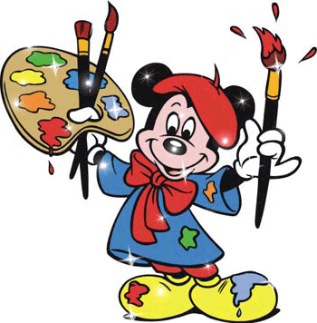
Мультимедийная дидактическая игра «Юный художник»
Выполнила воспитатель МБДОУ №47
Егорова Е.А

Slide 2
Игра «Найди натюрморт»

Slide 3
МОЛОДЕЦ! ПРАВИЛЬНО!

Slide 4
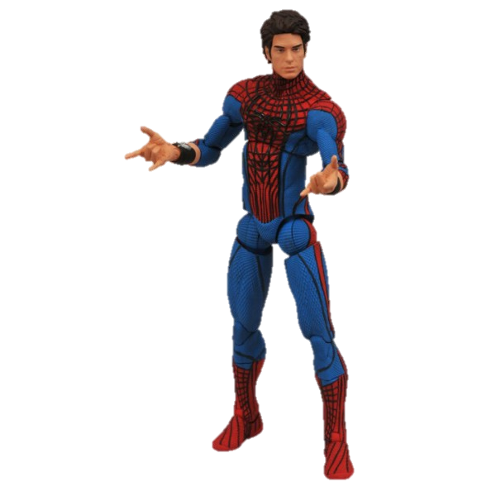
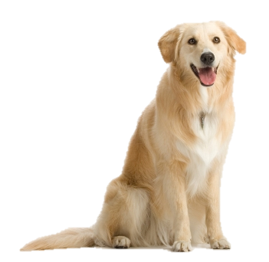
Игра «Пейзаж»

Slide 5
ПРАВИЛЬНО! МОЛОДЕЦ!

Slide 6
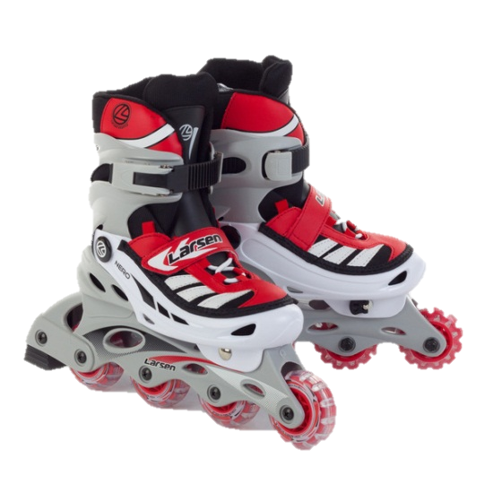
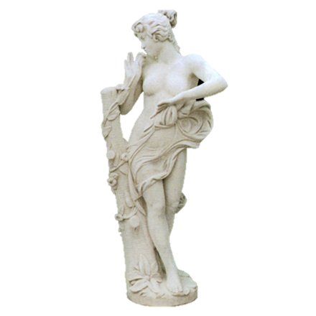
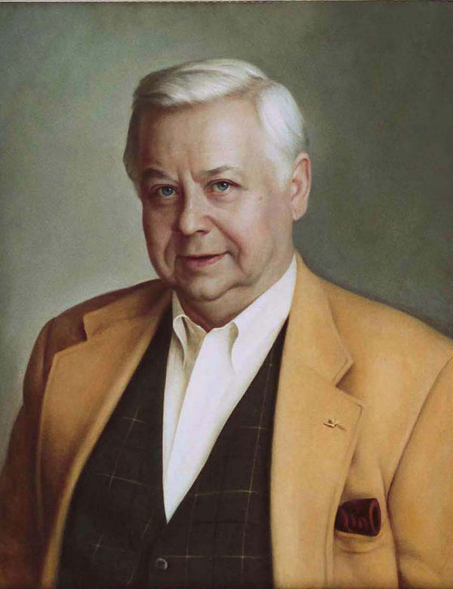
Игра «Портрет»

